Slide 1
Презентация «Парад дружбы народов» (конкурс лучших муниципальных практик и инициатив социально-экономического развития в муниципальных образованиях на территориях присутствия Госкорпорации «Росатом» в 2019 году)
Удмуртская Республика, город Глазов,
филиал МБУК КЦ «Россия» - «Дом дружбы народов»

Slide 2
Филиал МБУК КЦ «Россия» - «Дом дружбы народов» - культурно-досуговое учреждение, основным направлением деятельности является организация социально значимых мероприятий: праздников, фестивалей, мастер-классов, семинаров, форумов, ярмарок, выставок.
Учреждение организует и проводит городские мероприятия такие как «Масленица», «День России», «День народного единства», «День города» и др.

Slide 3
Сегодня в филиале «Дом дружбы народов» работают 18 клубных формирований, воскресные школы по изучению родного языка и организованы 9 национально культурных объединений:
РОО «Общество бесермянского народа в УР» объединило всех бесермян Удмуртии и базируется в городе Глазове;
Общественный центр еврейской культуры г.Глазова и Глазовского района является филиалом Благотворительного фонда ХЭСЭД-АРИЭЛЬ города Ижевска;
Общественная организация «Местная немецкая национально-культурная автономия города Глазова»;
Глазовское отделение Всеудмуртской Ассоциации «Удмурт Кенеш»;
Татарский общественный центр города Глазова является филиалом татарского общественного центра Удмуртской республики;
Общество казаков, прикамского казачьего отдела оренбургского казачьего войска;
А, также общество армян «Масис», Азербайджанское общество «Одлар Юрду».
Все национально культурные общества базируются в Доме дружбы народов города Глазова, который является координатором деятельности этих обществ по гармонизации межэтнических отношений.

Slide 4
Итогом работы Дома дружбы народов и национально-культурных объединений по гармонизации межэтнических отношений в городе, явилось яркое событие 2016 года участие во всероссийской акции «Парад дружбы народов России.
Цель данной акции - показать всё многообразие, культуру и сплоченность народов, проживающих в Глазове.

Slide 5
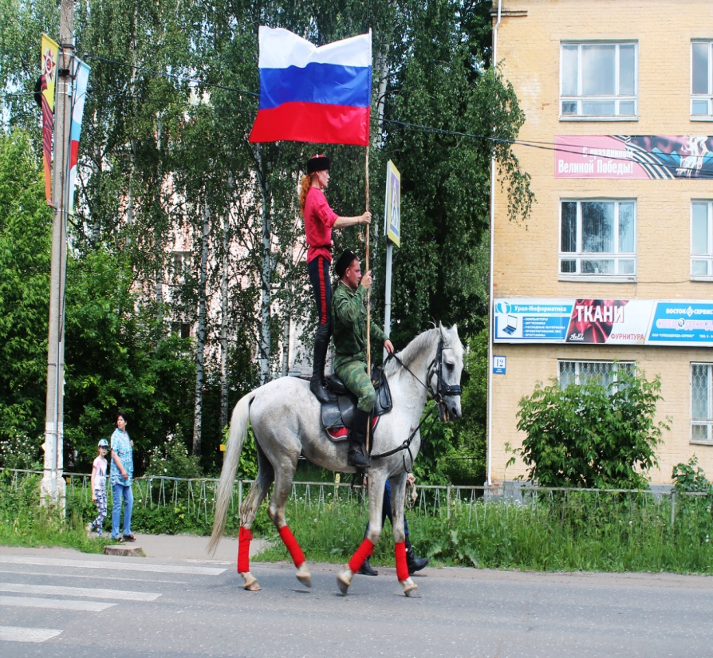
Парад дружбы народов России

Slide 6
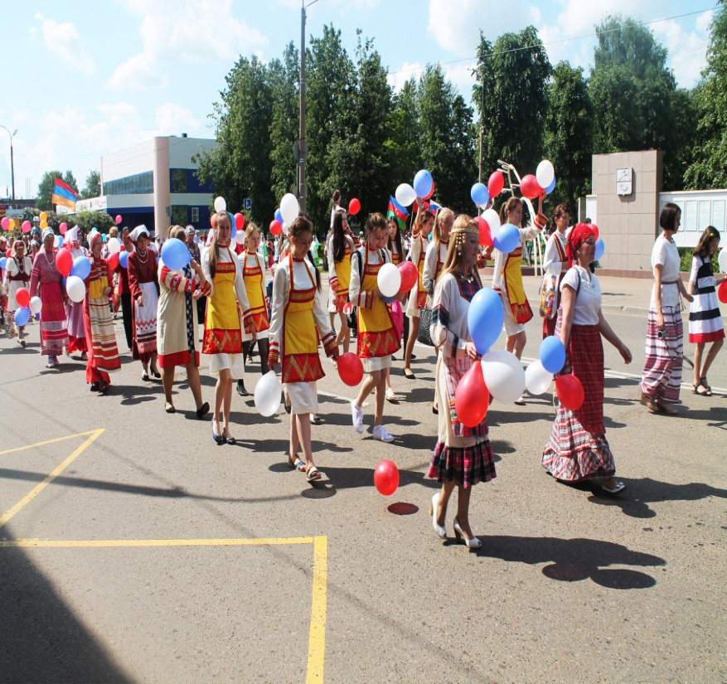
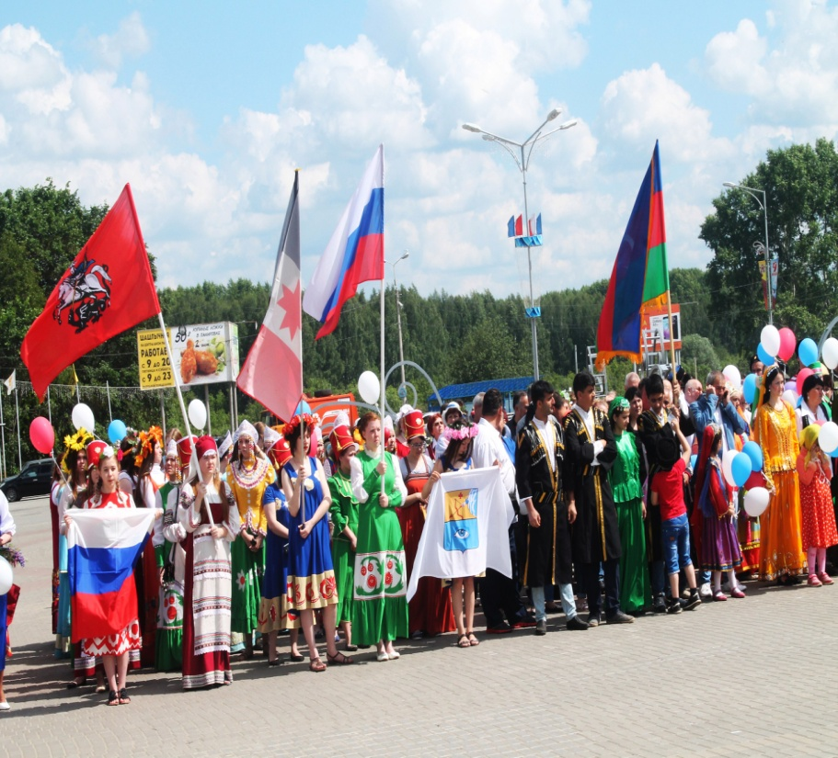
Парад дружбы народов России

Slide 7
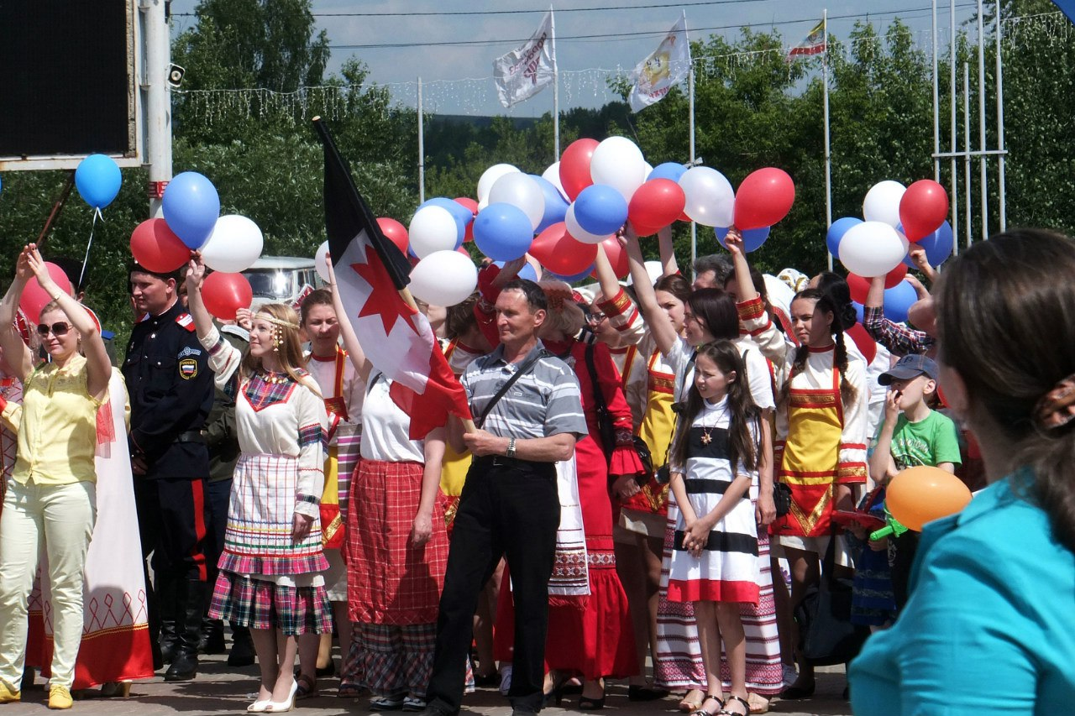
Парад дружбы народов России

Slide 8
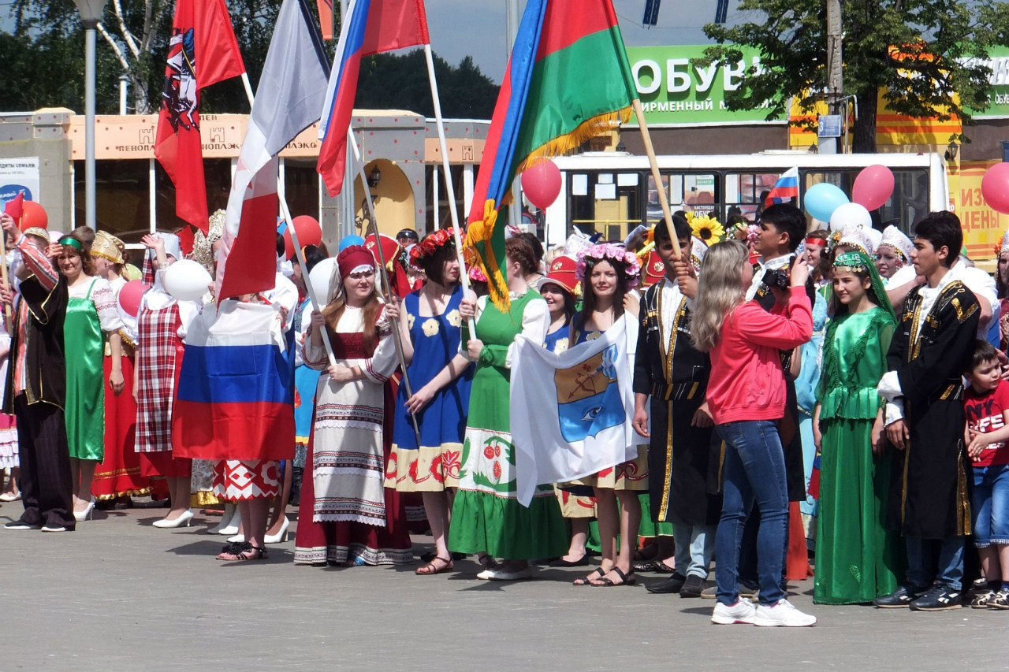
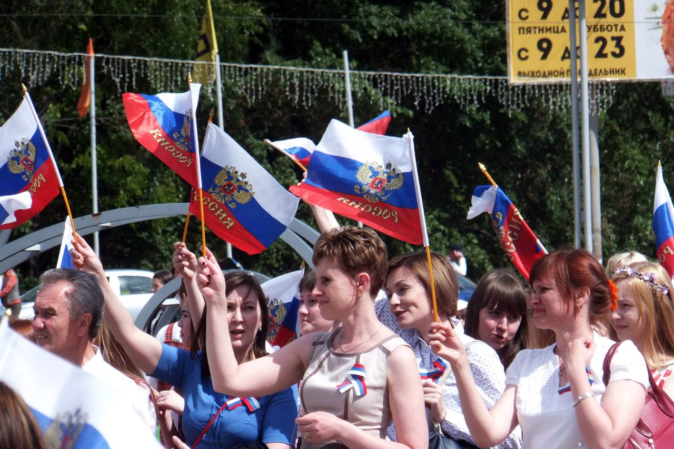
Парад дружбы народов России

Slide 9
В 2017 году, в рамках проведения городского праздника «День города» шествие «Парад дружбы народов России» поддержал весь город.
Люди разных народностей прошли по улицам родного города в национальных костюмах.
Предприятия и учреждения города продемонстрировали единство и сплоченность всех народов России.

Slide 10
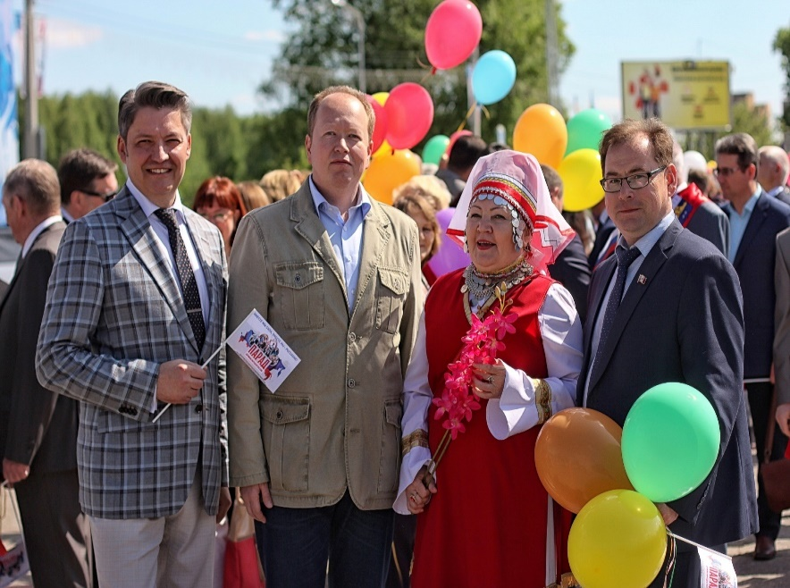
Шествие «Парад дружбы народов России».

Slide 11
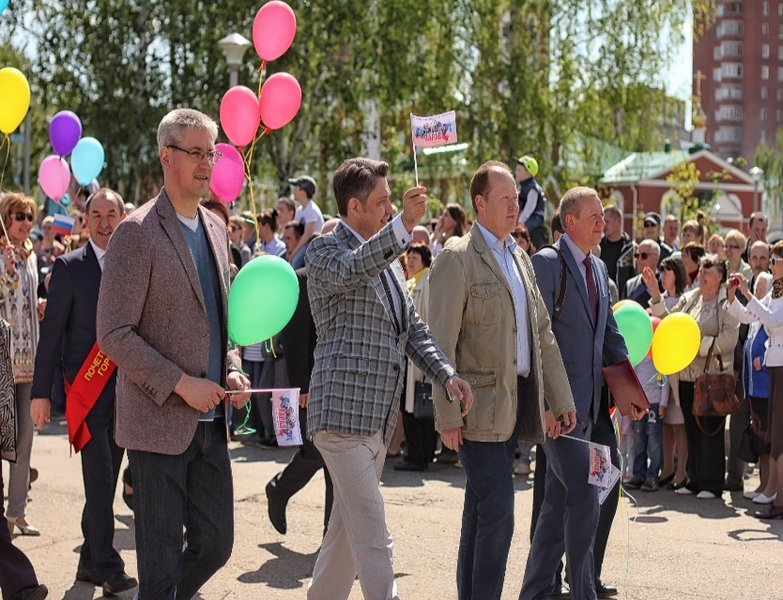
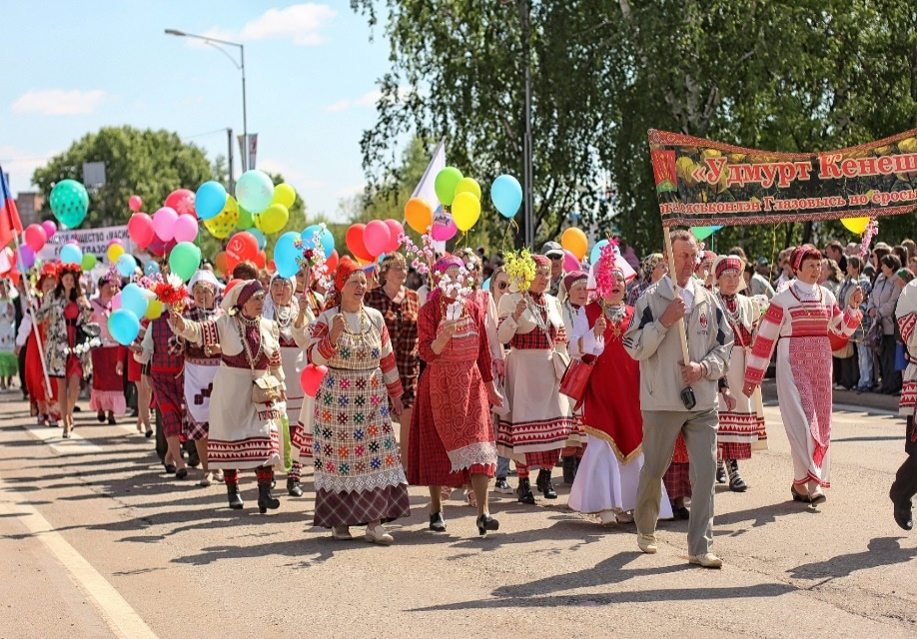
Шествие «Парад дружбы народов России».

Slide 12
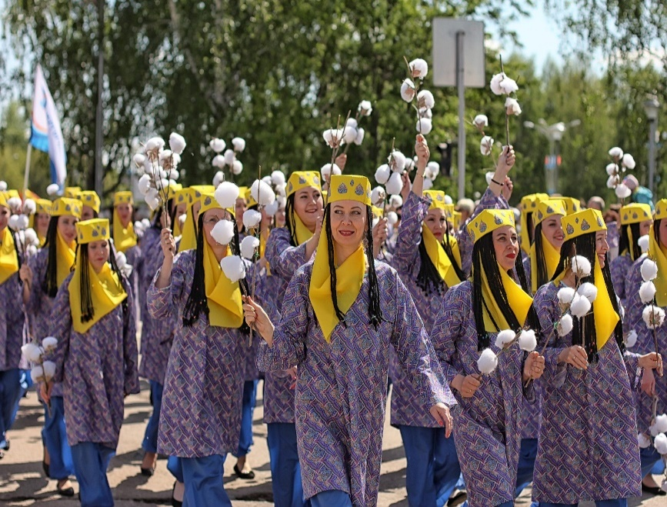
Шествие «Парад дружбы народов России».

Slide 13
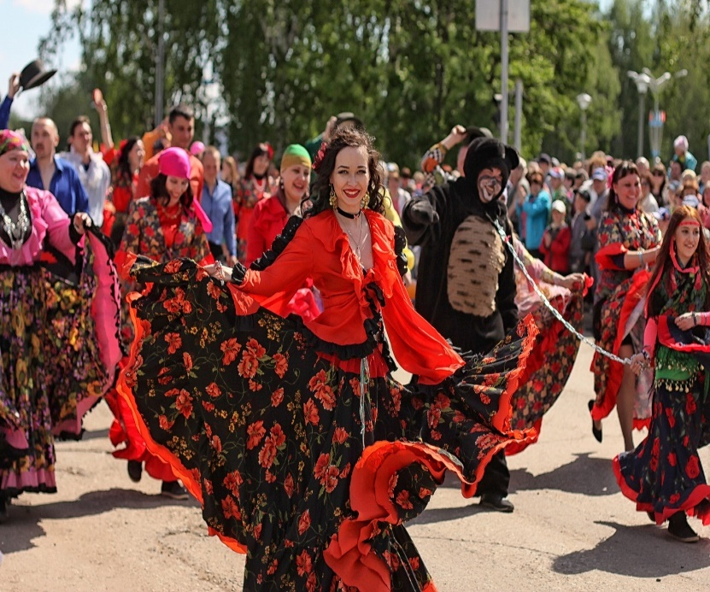
Праздничное шествие «Парад дружбы народов России»

Slide 14
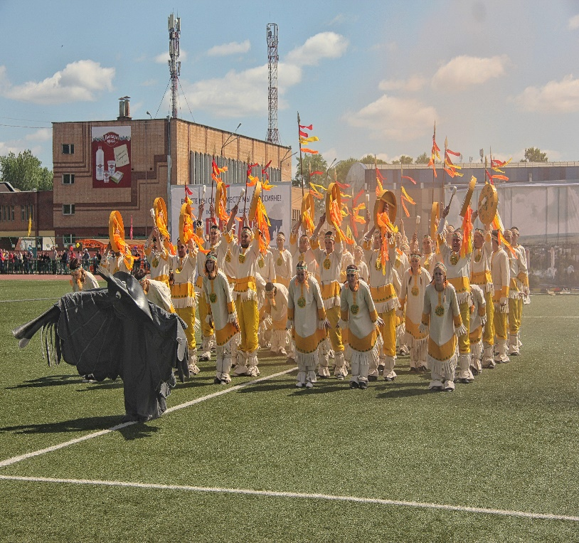
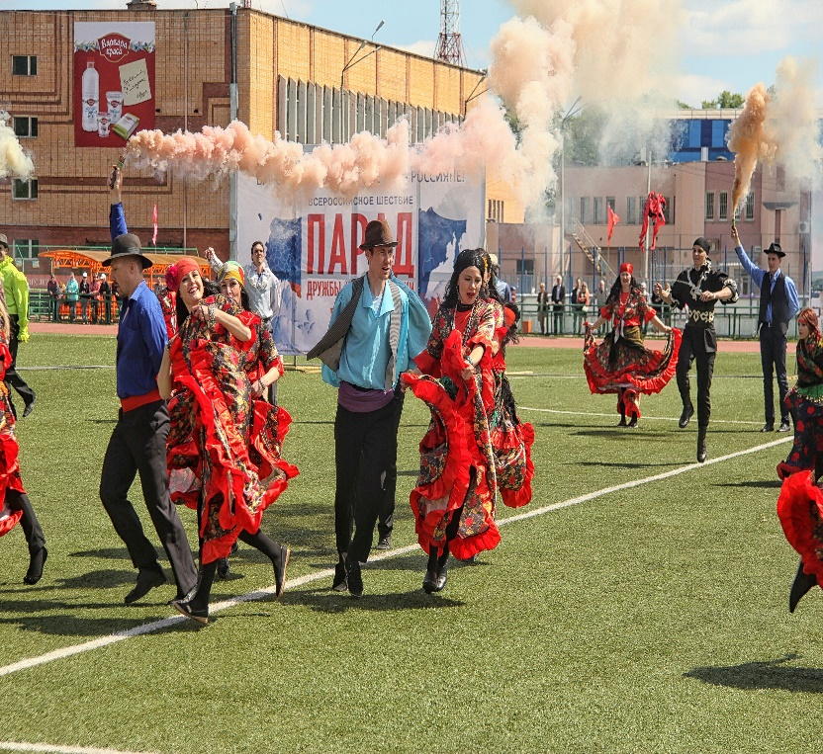
Шествие «Парад дружбы народов России».

Slide 15
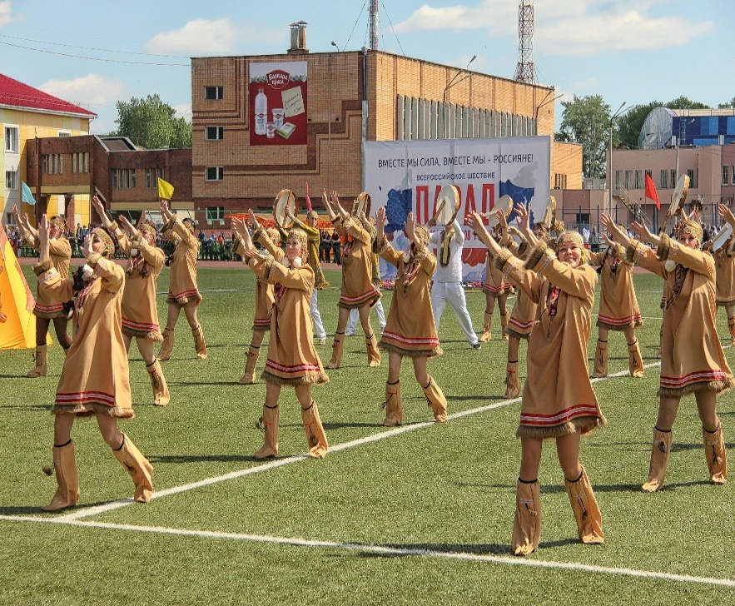
Шествие «Парад дружбы народов России».

Slide 16
Сегодня смело можно говорить, что система реализации государственной национальной политики, сложившаяся в нашем городе и система взаимодействия с общественными объединениями, предприятиями, учреждениями города является одной из показательных, которые являются важным стабилизирующим фактором в общественно-политической жизни города Глазова.

Slide 17
СПАСИБО ЗА ВНИМАНИЕ!

